Slide 1
la réforme du collège
Stage nouveaux programmes de lycée
2018-2019
M. Barde. Formateur académique. Aix-Marseille.

Slide 2
Au collège, la notion de curriculum tend à se substituer, au moins partiellement, à celle de programme.
Guide l’enseignement dans les classes.
Reflète un projet de société.

Slide 3
D’après : Ph. Jonnaert, Montréal
Programme
Curriculum
objectifs en terme de contenus à acquérir ;
point de départ : un domaine disciplinaire d’apprentissage ;
modèle linéaire de la logique de la discipline.
objectifs en terme de qualité des apprentissages et d’éducation ;
point de départ : un contexte dans lequel développer une situation ;
modèle complexe de l’action en situation.
Recentrage sur les processus d’apprentissage de l’élève.
(Houvnot & Robine, 2007)
Ce n’est pas tant la notion de compétences qui est au cœur de la réforme que le changement dans la conception de l’apprentissage.

Slide 4
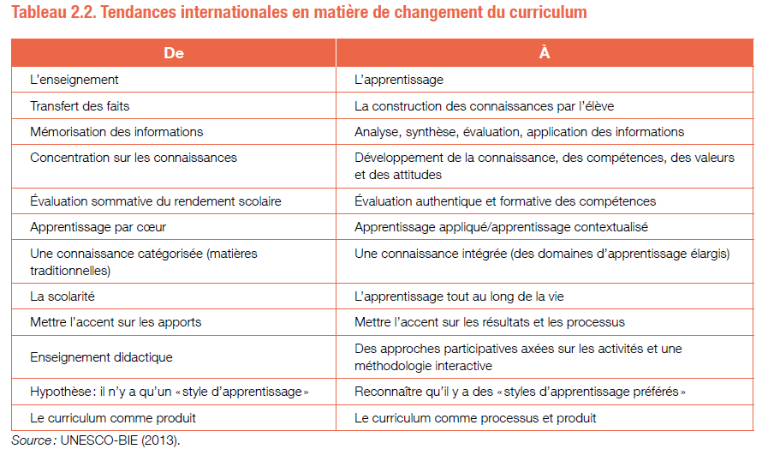
Outils de formation pour le développement du curriculum, Banque de ressources, Unesco-BIE, février 2014

Slide 5
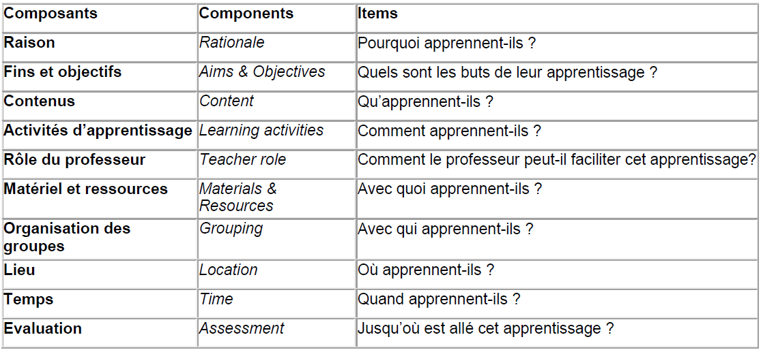
Quelques documents pour préciser la notion de curriculum, Pierre-Yves Roux, mars 2011

Slide 6
Démarches
Compétences
Projet
Évaluation bienveillante
Différenciation
Interdisciplinarité

